Slide 1
Computer Networks: A Systems Approach,, Larry L. Peterson and Bruce S. Davie. Third Edition .The Morgan Kaufmann Series in Networking, David Clark, Series Editor, 2003
1 Clase : Pag. 3 a 39

Slide 2
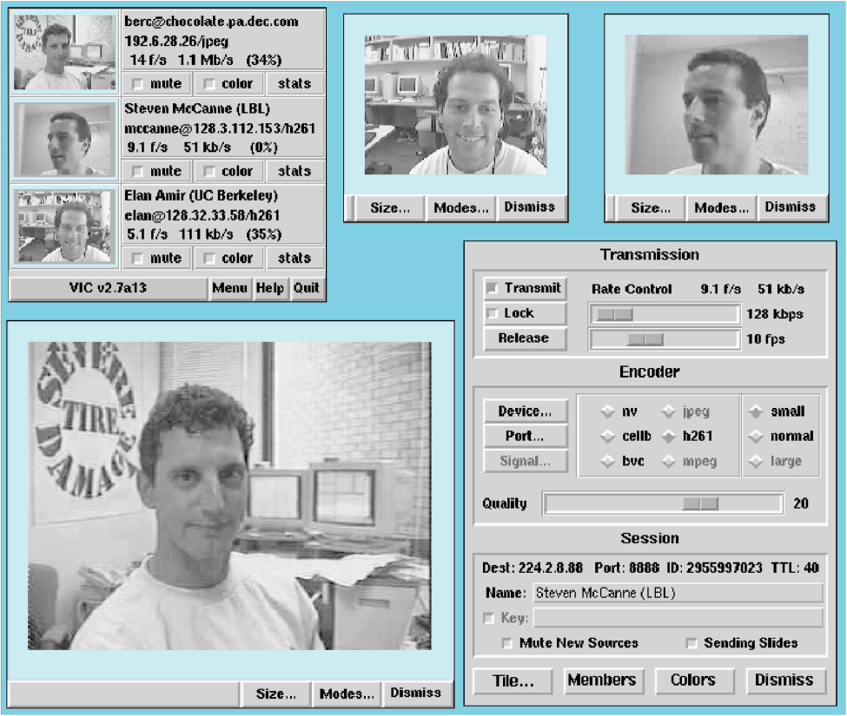
VIC , Unix Application

Slide 3
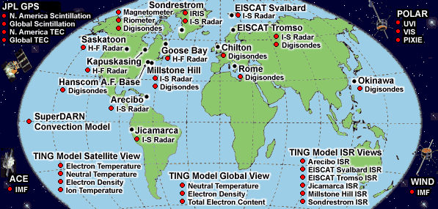
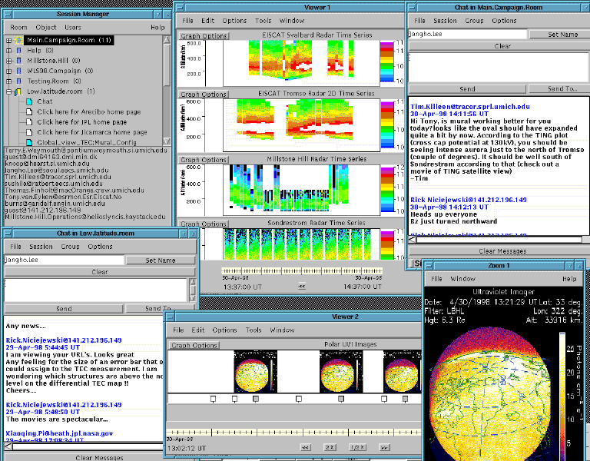
Colaboración (CSCW)
Acceso a instrumentos remotos y fuente de datos para investigadores y estudiantes

Slide 4

Laboratorios Virtuales
Acceso en tiempo real a instrumentos y equipamiento
University of Pittsburgh,
Pittsburgh Supercomputing Center
3-D Brain Mapping

Slide 5
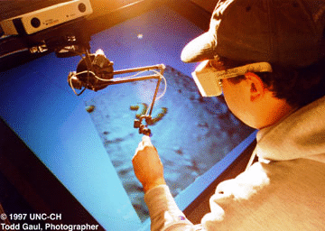
Laboratorios Virtuales
University of North Carolina, Chapel Hill
Distributed nanoManipulator

Slide 6
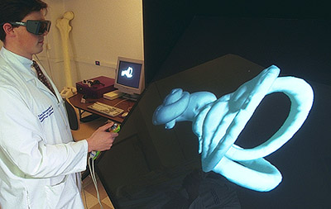
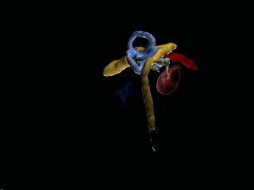
Teleinmersion
Shared virtual reality
University of Illinois at Chicago
Virtual
Temporal
Bone
Images courtesy Univ. of Illinois-Chicago

Slide 7
Sumario
Introducción
Definición. Tipos de redes y su clasificación
Modelo de Capas
Estándares

Slide 8
Clasificación de las redes
Por su ámbito:
  Redes de área local o LAN (Local Area Network): Diseñadas desde el principio para transportar datos.
  Redes de área extensa o Globales o WAN (Wide Area Network): Utilizan/Utilizaban infraestructura del sistema telefónico, diseñado inicialmente para transportar voz.
Por su tecnología:
  Redes broadcast
  Redes punto a punto

Slide 9
Clasificación de las redes por su ámbito
Distancia entre procesadores | Procesadores ubicados en el mismo ... | Ejemplo
1 m | Sistema | Multiprocesador
10 m | Habitación | LAN
100 m | Edificio
1 Km | Campus
10 Km | Ciudad | MAN (o WAN)
100 Km | País | WAN
1.000 Km | Continente
10.000 Km | Planeta
Notes:
Es bastante habitual clasificar las redes por su ámbito, es decir por el alcance máximo para le cual se han diseñado. En este sentido se suele hablar de redes locales (LAN, Local Area Networks) y redes de área extensa o WAN (Wide Area Network). En ocasiones se describe una categoría intermedia denominada MAN (Metropolitan Area Networks), aunque hay muy pocas tecnologías que incluyan en este grupo.
En realidad es inexacto realizar una división de las redes o tecnologías en base a la distancia, como se pretende hacer en la tabla de esta diapositiva, ya que se pueden encontrar muchos ejemplos en los que las tecnologías tradicionalmente consideradas WAN se utilizan en distancias cortas. Análogamente las redes LAN pueden utilizarse para cubrir distancias de cientos de kilómetros.
Por eso probablemente la mejor clasificación de redes LAN y WAN se pueda efectuar en base al objetivo de diseño; si es el transporte de datos normalmente se trata de una LAN, mientras que si es el transporte de voz generalmente se trata de una WAN.

Slide 10
Redes de área local , LAN
Características:
  Generalmente son de tipo broadcast (medio compartido)
  Cableado normalmente propiedad del usuario
  Diseñadas inicialmente para transporte de datos
Ejemplos:
  Ethernet (IEEE 802.3): 10, 100, 1000 Mb/s (1 Gbps)
  Token Ring (IEEE 802.5): 1, 4, 16, 100 Mb/s
  FDDI: 100 Mb/s
  HIPPI: 800, 1600, 6400 Mb/s (en crossbar)
  Fibre Channel: 100, 200, 400, 800 Mb/s (en crossbar)
  Redes inalámbricas por radio (IEEE 802.11): 1, 2, 5.5, 11 Mb/s
Topología en bus (Ethernet) o anillo (Token Ring, FDDI)

Slide 11
Topologías LAN típicas
Ordenador (Host)
Ordenador (Host)
Cable
Cable
Bus
(Ethernet)
Anillo
(Token Ring, FDDI)
Topología = forma o diseño
La topología en bus tiene peores prestaciones que el anillo, porque en el bus todos los equipos se conectan al mismo cable y en el anillo, son conexiones punto a punto.

Slide 12
Redes de área extensa o WAN
Se caracterizan por utilizar normalmente medios telefónicos, diseñados en principio para transportar la voz.
Son servicios contratados normalmente a operadoras (carriers).
Las comunicaciones tienen un costo elevado, por lo que se suele optimizar su diseño.
Normalmente utilizan enlaces (conexiones o circuitos) punto a punto “temporales” o “permanentes”, salvo las comunicaciones vía satélite que son broadcast. También hay servicios WAN que son redes de conmutación de paquetes (ej. X.25 , Frame Relay , ATM ).
Los circuitos permanentes se llaman PVC (Permanent Virtual Circuit) y los temporales (o conmutados, switched) se llaman SVC.
Las tecnologías utilizadas para mandar la información en las redes WAN son: líneas dedicadas, conmutación de paquetes y conmutación de circuitos.

Slide 13
Servicios de comunicación WAN
Pueden ser de tres tipos, como hemos visto:
  Líneas dedicadas. El enlace está dedicado de forma permanente con un caudal reservado, se use o no.
  Conmutación de circuitos. La conexión solo se establece cuando se necesita, pero mientras hay conexión el caudal está reservado al usuario tanto si lo usa como si no. Se aprovecha mejor la infraestructura.
  Conmutación de paquetes. El ancho de banda disponible es compartido por diversos usuarios, de forma que se multiplexa tráfico. Se pueden generar circuitos virtuales. El ancho de banda no está reservado y la infraestructura se aprovecha de manera óptima.

Slide 14
Clasificación de las redes por su tecnología
Tipo | Broadcast | Enlaces punto a punto
Características | La información se envía a todos los nodos de la red, aunque sólo interese a unos pocos | La información se envía solo al nodo al cual va dirigida
Ejemplos | Casi todas las LANs (excepto LANs conmutadas) Redes de satélite Redes de TV por cable | Enlaces dedicados Servicios de conmutación de paquetes (X.25, Frame Relay y ATM). LANs conmutadas

Slide 15
Algunas topologías típicas de redes LAN y WAN
Estrella
Anillo
Estrella distribuida, árbol sin
bucles o ‘spanning tree’: topología jerárquica
Estrella extendida
Topología irregular
(malla parcial)
Malla completa
Anillos interconectados

Slide 16
Redes de enlaces punto a punto
En una red punto a punto los enlaces pueden ser:
  Simplex: transmisión en un solo sentido
  Semi-dúplex o half-duplex: transmisión en ambos sentidos, pero no a la vez
  Dúplex o full-duplex: transmisión simultánea en ambos sentidos
En el caso dúplex y semi-dúplex el enlace puede ser simétrico (misma velocidad en ambos sentidos) o asimétrico. Normalmente los enlaces son dúplex simétricos
La velocidad se especifica en bps, Kbps, Mbps, Gbps, Tbps, ... Pero OJO:
  1 Kbps = 1.000 bps (no 1.024)
  1 Mbps = 1.000.000 bps (no 1.024*1.024)
Ejemplo: la capacidad total máxima de un enlace de 64 Kbps son 128.000 bits por segundo si es simétrico (64.000 bits por segundo en cada sentido).

Slide 17
Clasificación de las redes
 | Redes LAN | Redes WAN
Redes broadcast | Ethernet, Token Ring, FDDI | Redes vía satélite, redes CATV
Redes de enlaces punto a punto | HIPPI, Fiber Channel LANs conmutadas | Líneas dedicadas, RDSI, Frame Relay, ATM

Slide 18



Escenario típico de una red completa (LAN-WAN)
Subred
Host
Router
LAN (red broadcast
o LAN conmutada)
WAN (red de
enlaces punto a punto)

Slide 19
Posibles formas de enviar la información
Según el número de destinatarios el envío de un paquete puede ser:
  Unicast: si se envía a un destinatario concreto. Es el mas normal.
  Broadcast: si se envía a todos los destinatarios posibles en la red. Ejemplo: para anunciar nuevos servicios en la red.
  Multicast: si se envía a un grupo selecto de destinatarios de entre todos los que hay en la red. Ejemplo: emisión de videoconferencia.
  Anycast: si se envía a uno cualquiera de un conjunto de destinatarios posibles. Ejemplo: servicio de alta disponibilidad ofrecido por varios servidores simultáneamente; el cliente solicita una determinada información y espera recibir respuesta de uno cualquiera de ellos.

Slide 20
Sumario
Introducción
Definición. Tipos de redes y su clasificación
Modelo de Capas
Estándares

Slide 21
Los problemas
La interconexión de hosts es un problema técnico de complejidad elevada.
Requiere el funcionamiento correcto de equipos (hardware) y programas (software) desarrollados por diferentes equipos humanos.
El correcto funcionamiento de A con B y de B con C no garantiza el correcto funcionamiento de A con C
Estos problemas se agravan más aún cuando se interconectan equipos de distintos fabricantes.
Notes:
La interconexión de ordenadores es un problema de gran complejidad, ya que a los aspectos de diseño y realización hardware y software propios de cualquier producto informático se añade la necesidad de interoperar con otros productos, a menudo desarrollados por diferentes fabricantes y por tanto por diferentes equipos de personas.
Para resolverlo se aplica la estrategia del ‘divide y vencerás’.
Las partes en que se divide el problema de la comunicación entre ordenadores se acoplan entre sí siguiendo un orden determinado, por lo que se las conoce como capas.
El modelo de capas es el que se utiliza para cualquier diseño de red desde hace ya bastantes años. Su modularidad permite que una capa pueda modificarse sin que las demás se vean afectadas (aunque a veces hay que hacer algún reajuste).
El modelo de redes más conocido es el denominado modelo OSI de siete capas (OSI = Open Systems Interconnection) desarrollado por la ISO (International Organization for Standardization) entre 1997 y 1983. En realidad el primer modelo de capas (también siete) fue desarrollado por IBM en 1974 en su red SNA (Systems Network Architecture). Aunque el modelo de capas se utiliza en prácticamente todas las redes, el número puede variar.

Slide 22
La solución
La mejor forma de resolver un problema complejo es dividirlo en partes.
En redes de computadoras dichas ‘partes’ se llaman capas y tienen funciones bien definidas.
El modelo de capas permite describir el funcionamiento de las redes de forma modular y hacer cambios de manera sencilla.
El modelo de capas más conocido es el llamado modelo OSI de ISO (OSI = Open Systems Interconnection).
Y estandarizar su funcionamiento para que todos lo hagamos igual y nos entendamos ...
Notes:
La interconexión de ordenadores es un problema de gran complejidad, ya que a los aspectos de diseño y realización hardware y software propios de cualquier producto informático se añade la necesidad de interoperar con otros productos, a menudo desarrollados por diferentes fabricantes y por tanto por diferentes equipos de personas.
Para resolverlo se aplica la estrategia del ‘divide y vencerás’.
Las partes en que se divide el problema de la comunicación entre ordenadores se acoplan entre sí siguiendo un orden determinado, por lo que se las conoce como capas.
El modelo de capas es el que se utiliza para cualquier diseño de red desde hace ya bastantes años. Su modularidad permite que una capa pueda modificarse sin que las demás se vean afectadas (aunque a veces hay que hacer algún reajuste).
El modelo de redes más conocido es el denominado modelo OSI de siete capas (OSI = Open Systems Interconnection) desarrollado por la ISO (International Organization for Standardization) entre 1997 y 1983. En realidad el primer modelo de capas (también siete) fue desarrollado por IBM en 1974 en su red SNA (Systems Network Architecture). Aunque el modelo de capas se utiliza en prácticamente todas las redes, el número puede variar.

Slide 23
Modelo de referencia en capas
Ventajas de un modelo en capas:
  Reduce la complejidad
  Estandariza interfaces
  Ingeniería modular
  Asegura la interoperabilidad
  Acelera la evolución
  Simplifica el aprendizaje

Slide 24
Ejemplo de comunicación mediante el modelo de capas
Capa
Comunicación
virtual
4
Investigador
Investigador
3
Traductor
Traductor
2
Telegrafista
Telegrafista
Comunicación
real
1
Telégrafo
Telégrafo
Buenos Aires
Barcelona

Slide 25
Protocolos e Interfaces
Protocolos
Interfaces
Capa
Articulo
4
Inv.
Inv.
Castellano
Catalan
Inglés
3
Traductor
Traductor
Texto escrito
Texto escrito
Morse
2
Telegrafista
Telegrafista
Manipulador
Manipulador
Impulsos eléctricos
1
Telégrafo
Telégrafo
B.A
BCN
¿Qué es un protocolo? El lenguaje utilizado dentro de cada capa para entenderse entre ellas.

Slide 26
Modelo de capas
Actualmente todas las arquitecturas de red se describen utilizando un modelo de capas.
El más conocido es el denominado Modelo de Referencia OSI (Open Systems Interconnection) de ISO (International Standarization Organization), que tiene 7 capas ( o nivel ) .
Notes:
Mediante esta analogía explicaremos los principios básicos que rigen el diseño de cualquier red según el modelo de capas.

Slide 27
Principios del modelo de capas
El modelo de capas se basa en los siguientes principios:
  La capa n ofrece sus servicios a la capa n+1. La capa n+1 solo usa los servicios de la capa n.
  La comunicación entre capas se realiza mediante una interfaz
  Cada capa se comunica con la capa equivalente en el otro sistema utilizando un protocolo característico de esa capa (protocolo de la capa n).
El protocolo forma parte de la arquitectura, la interfaz no.
El conjunto de protocolos que interoperan en todos los niveles de una arquitectura dada se conoce como pila de protocolos o ‘protocol stack’. Ejemplo: la pila de protocolos OSI, SNA, TCP/IP, etc.

Slide 28
Conceptos del modelo de capas
Entidad: elemento activo de cada capa, que implementa servicios para ofrecer a la capa superior. Proceso o tarea en ejecución del sistema operativo.
SAP (Service Access Point): punto de acceso al servicio o lugar donde se ofrece el servicio
Interfaz: conjunto de reglas que gobiernan el intercambio de información por un SAP. Las unidades de datos intercambiadas por la interfaz se llaman IDU (Interface Data Unit). Las IDU están formadas por información de control local y la SDU (Service Data Unit), unidad de datos para el servicio. La SDU es enviada a la entidad de la misma capa del ordenador extremo. La SDU se fragmenta en PDUs (Protocol Data Unit) que viajan por la red e implementan el propio protocolo.
IDU
SDU
PDU
PDU
PDU
PDU
PDU
PDU
Info de control

Slide 29
Comunicación
real
Servicios ofrecidos a la capa N+1
Interfaz/Punto de acceso al servicio
IDU
Capa N
Comunicación con la entidad
homóloga mediante el
protocolo de la capa N
SDU
Comunicación virtual
(salvo si N=1)
Se envían PDUs
Servicios utilizados de la capa N-1
Notes:
Aunque aparentemente la comunicación se realiza entre cada entidad y su homóloga en el otro lado, en la práctica la comunicación se efectúa siempre con las entidades vecinas inferior y superior (excepto para la capa más baja de la pila, que realmente ha de comunicar con el otro extremo).

Slide 30
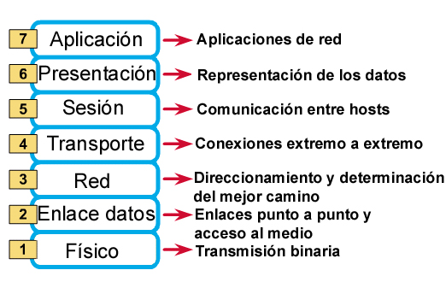
Modelo de Referencia OSI (OSIRM)
Notes:
Comentar la división en 7 capas por hacer el nuevo modelo compatible con estructuras ya existentes, como la red de IBM.
Establecer relaciones entre este modelo y los ejemplos de comunicación mostrados anteriormente.
Comentar la encapsulación de datos que se produce desde la capa de aplicación hasta que los bits entran en el medio de transmisión.
Práctica 2.2.5

Slide 31
7!!!
REALMENTE LOS UTILIZAMOS TODOS!! ... La verdad que hay capas que las pusieron en un principio porque quedaban muy formales, pero claro, ....
¿NO SON MUCHAS CAPAS?
PARECE UN POCO COMPLEJO, ¿NO?
La verdad que los resultados se vieron en el momento de la implementación.
Notes:
Matizar que aunque no hay redes basadas en el modelo OSI, siempre se tiene en mente para desarrollar nuevos protocolos y para guiar nuestros pasos.

Slide 32
Comparación OSI-TCP/IP
El modelo OSI de 7 capas nació en el entorno de las operadoras de comunicaciones, estrechamente vinculadas a los gobiernos.
Las operadoras les interesa ganar dinero y por tanto la mejor forma de controlar las comunicaciones es utilizar la tecnología de conmutación de paquetes y con servicio orientado a conexión.
Es decir, antes de establecer la comunicación realizo la llamada para dar constancia que estoy utilizando dichos recursos.
Notes:
Matizar que aunque no hay redes basadas en el modelo OSI, siempre se tiene en mente para desarrollar nuevos protocolos y para guiar nuestros pasos.

Slide 33
Comparación OSI-TCP/IP
Sin embargo el retraso y la incertidumbre, además del elevado precio de los productos del modelo OSI, dio paso a otro modelo que aparecía en las universidades y centros de investigación, el modelo TCP/IP mucho más simple y con aplicaciones más económicas.
El modelo OSI es bueno, pero los protocolos son malos y caros.
En 1974 aparece el modelo TCP/IP que está basado en RFC’s.
Este modelo hereda el nombre de sus protocolos principales de su funcionamiento.

Slide 34
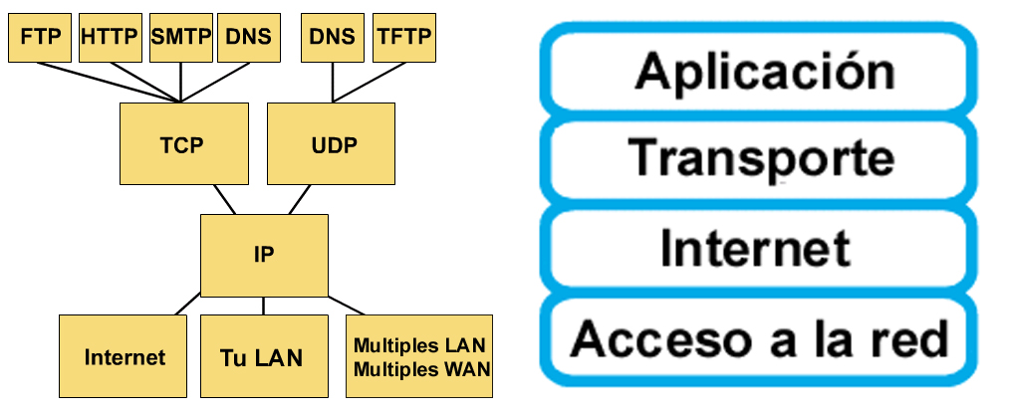
Modelo de referencia TCP/IP
FTP: file transfer protocol, HTTP: HyperText Transfer Protocol, SMTP: Simple Mail Transfer Protocol, TFTP: Trivial FTP , TCP: Transmission Control Protocol, UDP: User Datagram Protocol, IP: Intenet Protocol
Notes:
Hacer notar que también está estructurado en capas.
Combina el nivel de sesión y presentación de OSI dentro del nivel de aplicación y junta los niveles físico y de enlace de datos dentro del nivel de acceso a la red.
El nivel de internet se corresponde con el nivel de red de OSI.
El nivel de transporte se corresponde con el nivel de transporte de OSI.

Slide 35
La nueva capa de acceso a la red
Contiene las funciones de la capa física y enlace de datos del modelo OSI, es decir las capas 1 y 2, es decir en una Ethernet, los cables y la propia tarjeta de red.
Cuando nos referimos a cables, conectores y señales eléctricas nos referiremos a capa 1.
Cuando nos referimos a tarjetas, direcciones de las tarjetas (también conocidas como direcciones físicas o direcciones MAC, p.ej 0E-5F-3A-FF-21-12), nos referiremos a capa 2.

Slide 36
Modelos TCP/IP e híbrido
Los protocolos TCP/IP nacieron por la necesidad de interoperar redes diversas (internetworking)
El modelo TCP/IP se diseñó después de los protocolos (puede decirse que primero se hizo el traje y después los patrones)
Por eso a diferencia del OSI en el modelo TCP/IP hay unos protocolos ‘predefinidos’.
A menudo se sigue un modelo híbrido, siguiendo el OSI en las capas bajas y el TCP/IP en las altas. Además en LANs el nivel de enlace se divide en dos subcapas. Esto da lugar a lo que denominamos el modelo híbrido.

Slide 37
Comparación de modelos OSI, TCP/IP e híbrido
Aplicación
Presentación
Sesión
Transporte
Red
Enlace
Física
Aplicación
Transporte
Internet
Host-red
Aplicación
Transporte
Red
Enlace | LLC
 | MAC
Física
Progr. de usuario
Software
Firmware
Hardware
Sist. Operativo
WAN
LAN
OSI
TCP/IP
Híbrido
Host-Red o también conocida como de “Acceso a la Red”
Notes:
Aunque el modelo OSI especifica siete capas, aquí exponemos un modelo simplificado de cinco capas que es actualmente el más utilizado para describir la Internet, ya que dos de las capas OSI ( las de sesión y presentación, que se ubican entre la de transporte y la de aplicación) quedan a menudo embebidas en su función por la capa de aplicación.
En la transparencia mostramos diversos ejemplos de protocolos posibles para cada capa. Todos los protocolos enumerados aquí coexisten en mayor o menor medida en la Internet actualmente.

Slide 38
Nuestro Modelo de Referencia
El modelo híbrido que utilizaremos es el siguiente:
  7: Capa de aplicación (incluye sesión y presentación)
  4: Capa de transporte
  3: Capa de red
  2: Capa de enlace para WAN
  En el caso de conexiones LAN se utilizan subcapas:
    2.2: Subcapa LLC (Logical Link Control)
    2.1: Subcapa MAC (Media Acess Control)
  1: Capa física

Slide 39
Acceso a un servidor Web desde un cliente en una LAN Ethernet
Capa
HTTP
7
Aplicación
Aplicación
TCP
4
Transporte
Transporte
IP
3
Red
Red
IEEE 802.3
2
Enlace
Enlace
IEEE 802.3
1
Física
Física
Cliente
Servidor

Slide 40
Protocolos e información de control
Normalmente todo protocolo requiere el envío de algunos mensajes especiales o información de control adicional a la que se transmite. Generalmente esto se hace añadiendo una cabecera al paquete a transmitir. ENCAPSULAMIENTO.
La información de control reduce el caudal útil, supone un overhead.
Cada capa añade su propia información de control. Cuantas más capas tiene un modelo más overhead se introduce.

Slide 41
Elementos de datos en el modelo TCP/IP
20
bytes
Cab. TCP | Datos aplicación
Segmento
TCP
20
bytes
Cab. IP | Segmento TCP
Datagrama
IP
14
bytes
4
bytes
Cab. de enlace | Datagrama IP | Cola de enlace
Trama
Los valores que aparecen para el nivel de enlace se aplican al caso de Ethernet.
Según el tipo de red puede haber pequeñas variaciones

Slide 42
Acceso a un servidor Web a través de una conexión remota
Capa
HTTP
7
Aplicación
Aplicación
TCP
4
Transporte
Transporte
IP
IP
IP
3
Red
Red
Red
Red
IEEE
802.3
IEEE
802.5
PPP
2
Enlace
Enlace
Enlace
Enlace
IEEE
802.3
IEEE
802.5
V.35
1
Física
Física
Física
Física
Cliente
LAN
Ethernet
LAN
Token Ring
Servidor
WAN
PPP: Point to Point Protocol

Slide 43
Tipo de servicios ofrecidos
Aparte de las técnicas para mandar la información, es de destacar, el tipo de servicio ofrecido de cara al usuario, que se puede clasificar en:
Un Servicio orientado a conexión (CONS: connection oriented network service), donde se respeta el orden de los paquetes transmitidos y en el caso de pérdidas, la capa que ofrece el servicio, la capa inferior, trata de rescatar.
Un Servicio no orientado a conexión (CLNS: conectionless oriented network service), donde no se respeta el orden y en el caso de pérdidas, la capa superior tratará de recuperar.
Notes:
Un aspecto fundamental de toda red es el tipo de servicio que ofrece, que puede ser orientado a conexión o no orientado a conexión.
En el servicio orientado a conexión o CONS (Connection Oriented network Service) la entidad que desea enviar la información debe en primer lugar establecer el canal de comunicación (también llamado circuito) antes de mandar los datos. Existe por tanto una llamada previa a la comunicación. Cuando la comunicación no es posible la llamada fracasa, por lo que si conseguimos conectar tenemos una seguridad razonable de que podremos comunicar. Un ejemplo de red que ofrece un servicio orientado a conexión es la red telefónica tradicional.
Por el contrario en un servicio no orientado a conexión o CLNS (Connectionless Network Service) la información se envía sin efectuar ningún contacto previo. Podría suceder que la comunicación no fuera posible, en cuyo caso los datos se perderían. Un ejemplo de red no orientada a conexión es el servicio postal o el telegráfico.

Slide 44
Ejemplos CONS vs CLNS
Ejemplos de redes con servicios CONS, orientadas a la negociación previa de un circuito virtual (VC):
  Red Telefónica conmutada (RTC o básica RTB, RDSI, GSM)
  ATM, X.25, Frame Relay
Ejemplos de redes con servicios CLNS, es un servicio best effort y no se negocia VC
  IP (Internet). Los paquetes IP se llaman datagramas.
  Ethernet
Notes:
La red telefónica y todos sus ‘derivados’ (ATM, Frame Relay y X.25) son orientadas a conexión. En cambio las redes que provienen del mundo de la Informática (Internet y Ethernet por ejemplo) son no orientadas a conexión.

Slide 45
Sumario
Introducción
Definición. Tipos de redes y su clasificación
Modelo de Capas
Estándares

Slide 46
Estándares
Al principio cada fabricante especificaba sus propios protocolos:
  SNA (IBM) System Network Architecture
  Appletalk (Apple) protocolo de red
  IPX (Novell) protocolo de red
Notes:
Cuando empezaron a aparecer las redes telemáticas cada fabricante de ordenadores describía su propia arquitectura según el modelo de capas (con pequeñas variaciones de unos a otros) y especificaba un conjunto de protocolos propio adaptado a las características de sus ordenadores.
Esta situación obligaba a los usuarios a ser clientes cautivos de un determinado fabricante, ya que la interoperabilidad de equipos de diferentes fabricantes quedaba severamente limitada debido a las características propietarias de los protocolos existentes.
La solución a este problema pasaba por la especificación de protocolos independientes de fabricantes, que fueran implementados por todos ellos. Para evitar que se produjera una situación de desventaja de unos fabricantes respecto de otros el diseño de los nuevos protocolos no debía basarse en los protocolos propietarios ya existentes. Por tanto esta misión difícilmente podía ser realizada por los propios fabricantes.

Slide 47
RFC ???
Esto es un RFC
Request For Comment

Slide 48
Estándares
Son imprescindibles para asegurar la interoperabilidad
Pueden ser:
  De facto (de hecho), también llamados a veces estándares de la industria. Ej.: PC IBM o compatible, UNIX, SNA de IBM
  De jure (por ley); ej.: protocolos OSI, redes X.25, ATM, papel tamaño A4. Estos estándares a su vez, pueden ser oficiales (declarados por los gobiernos, como ISO, AENOR, ITU,..) o extraoficiales (declarados por sus miembros, empresas, fabricantes, ... como ATM-Forum, Intenet Society).
Principales organizaciones de estándares:
  ISO (igual en griego, International Organization for Standardization)
  ITU-T (International Telecommunication Union- Telecommunications Sector)
  La ISOC (Internet Society), el IAB (Internet Architecture Board) y el IETF (Internet Engineering Task Force), que utiliza RFC, ej RFC791 de IP, RFC793 de TCP,..
  Otras organizaciones: el IEEE, el ANSI, etc.. (Estas son de EEUU.)
  El W3C (World Wide Web Consortium)

Slide 49
ISO: International Organization for Standardization
Las siglas provienen del griego isos: igual
Formada en 1946 en Ginebra como organización voluntaria a partir de las asociaciones de normalización de 89 países.
Entre sus miembros se encuentran AENOR (Asociación Española de Normalización y Certificación, España), ANSI (American National Estándar Institute, Estados Unidos), DIN (Deutsches Institut fuer Normung, Alemania), etc, de los cuales adopta y estudia estándares.
Estandariza desde lenguajes de programación y protocolos hasta pasos de rosca, números ISBN, tamaños de papel, etc.
Se organiza de forma jerárquica:
  Comités técnicos o TC (Technical Commitee)
  SubComités o SC
  Grupos de trabajo o WG (Working Groups).
El TC97 trata de ordenadores y proceso de la información.

Slide 50
ISO: International Organization for Standardization
La creación de un estándar ISO pasa por varias fases:
  Fase 1: Un Grupo de Trabajo estudia una propuetsa y redacta un CD (Committee Draft)
  Fase 2: El CD se discute, se modifica y se vota; eventualmente se aprueba y se convierte en un DIS (Draft International Standard)
  Fase 3: El DIS es de nuevo discutido, modificado y votado en un ámbito más amplio; eventualmente se aprueba y se convierte en un IS (International Standard)
A menudo ISO adopta estándares de otras organizaciones (ANSI, ITU-T, IEEE, etc.)
Mas información en www.iso.ch

Slide 51
Ejemplo de estándares ISO (en comunicaciones)
ISO 7498: el modelo OSI
ISO 3309: HDLC (protocolo a nivel de enlace)
ISO 8802.3: el IEEE 802.3 (Ethernet) adopción de IEEE
ISO 9000: Estándares de control de calidad
ISO 9314: FDDI (ANSI X3T9.5) adopción de ANSI
ISO 10589: IS-IS
ISO 11801: Normativa de Cableado Estructurado
ISO 8473: CLNP: ConnectionLess Network Protocol (variante de IP hecha por ISO)

Slide 52
ITU-T: International Telecommunications Union – Sector Telecomunicaciones
Creada en 1934 y desde 1947 pertenece a la ONU.
Redacta recomendaciones, pero no es obligado su cumplimiento. Ah! pero salirse de sus especificaciones es quedarse aislado del resto :-(
ITU tiene tres sectores; el que nos interesa es el ITU-T conocido hasta 1993 como CCITT (Comité Consultatif International Télégraphique et Téléphonique). Los otros dos son: -R de RadioComunicaciones y –D de desarrollo.
Sus miembros son las administraciones de los países participantes; también son miembros sin voto las operadoras, fabricantes de equipos, organizaciones científicas, bancos, líneas aéreas, etc.
Se organiza como ISO de forma jerárquica: los Study Groups se dividen en Working Parties, que a su vez se dividen en Expert Teams
Organiza una conferencia mundial denominada Telecom en Ginebra cada cuatro años.
Sus estándares afectan sobre todo a tecnologías y servicios de redes de área extensa (intereses de operadoras). Muchos estándares son adaptados directamente de otros organismos, por ejemplo de ANSI en SONET/SDH. Más información en www.itu.int.

Slide 53
Algunos Estándares ITU-T
X.25: red pública de conmutación de paquetes
X.400: sistema de mensajería de correo electrónico
V.35: interfaz de nivel físico para líneas punto a punto
V.90: Módems de 56/33,6 Kb/s
H.323: videoconferencia en IP (ej.: Netmeeting)
G.711: digitalización de la voz en telefonía
G.957: interfaz óptica de equipos SDH
G.DMT: ADSL

Slide 54
La ISOC (Internet Society)
En 1991 se creó la ISOC, asociación internacional para la promoción de la tecnología y servicios Internet. Cualquier persona física que lo desee puede asociarse a la ISOC.
La ISOC está gobernada por un Consejo de Administración (Board of Trustees) cuyos miembros son elegidos por votación.
El desarrollo técnico de Internet está gobernado por el IAB (Internet Architecture Board) cuyos miembros son nombrados por el Consejo de Administración de la ISOC.
El IAB supervisa el trabajo de dos comités:
  IRTF (Internet Research Task Force): se concentra en estrategia y porblemas a largo plazo
  IETF (Internet Engineering Task Force): se ocupa de los problemas mas inmediatos.
Más información en www.isoc.org y www.ietf.org

Slide 55
Organización del trabajo técnico en Internet
IAB
IRTF
IETF
IRSG
IESG
.
.
.
area 1
area n
.
.
.
.
.
.
.
.
.
Grupos de
investigación
Grupos de
trabajo
IAB: Internet Architecture Board
IRTF: Internet Research Task Force
IRSG: Internet Research Steering Group
IETF: Internet Engineering Task Force
IESG: Internet Engineering Steering Group

Slide 56
Los estándares Internet
Desde 1969 los documentos técnicos de Internet se han publicado en la red bajo el nombre de RFCs (Request For Comments). Actualmente hay más de 3.000. Un RFC puede contener la especificación de un protocolo o ser un documento de carácter informativo o divulgativo
Para que un protocolo se estandarice ha de estar publicado en un RFC, pero no todos los protocolos publicados en RFCs son estándares.
Para que un protocolo sea un estándar Internet ha de pasar por varias fases:
  Proposed Standard: se considera de interés
  Draft Standard: hay alguna implementación operativa probada
  Internet Standard: es aprobado por el IAB
La mayor parte de los estándares y la actividad técnica de Internet se realizan en el seno del IETF y sus grupos de trabajo.

Slide 57
Evolución de los RFCs
Borrador de RFC
Estándar Propuesto
Protocolo Experimental
Informativo
Estándar Borrador
Estándar Internet
Histórico

Slide 58
Algunos ‘estándares’ Internet
Estándar Internet:
  RFC 791: IPv4
  RFC 793: TCP
  RFC 826: ARP
Estándar Borrador
  RFC 2131: DHCP
  RFC 2460: IPv6
Estándar Propuesto:
  RFC 2210: RSVP
  RFC 2401: IPSEC
Protocolo Experimental:
  RFC 1459: IRC
Histórico:
  RFC 904: EGP
Informativo:
  RFC 1983: Internet User’s Glossary
  RFC 2475: Arquitectura DIFFSERV

Slide 59
Foros Industriales
Son grupos de interés sobre una tecnología formados por fabricantes, operadores de telecomunicaciones, universidades, etc.
Nacieron como ‘represalia’ a la lentitud de ITU-T e ISO en la aprobación de estándares internacionales (ej. RDSI)
Suelen funcionar con fechas límite (‘deadline’) para la adopción de sus resoluciones.
Algunos ejemplos:
  El ATM forum
  El Frame Relay forum
  El Gigabit Ethernet forum
  El ADSL forum (ADSL = Asymmetric Digital Subscriber Loop)
  El IPv6 Forum

Slide 60
Otras organizaciones
El IEEE (Institute of Electrical and Electronic Engineers)
  Asociación profesional de ámbito internacional
  Elabora los estándares 802.x que especifican la mayoría de las tecnologías LAN existentes
  Los estándares 802.x han sido adoptados por ISO como 8802.x
El ANSI (American National Standards Institute)
  Es el miembro de EEUU en la ISO
  Muchos de los estándares ISO tienen su origen en un estándar ANSI
  Algunos estándares ANSI no son estándares ISO, lo cual los convierte en estándares internacionales de facto

Slide 61
Otras organizaciones
El NIST (National Institute of Standars and Technologies) que define los estándares para la administración de EEUU
El ETSI (European Telecommunication Estándar Insitute) que pertenece a la ITU-T y vela en Europa por la compatibilidad de sus miembros.
La TIA (Telecommunication Industry Association) y EIA ( Electrical Industry Association) que son asociaciones americanas que agrupan a los fabricantes.

